Slide 1

TẾT VUI 2012
Pháo nổ
Bánh trưng ,bánh giày
Lì xì đầu năm
Chúc Xuân người thân ,bạn bè

Slide 2
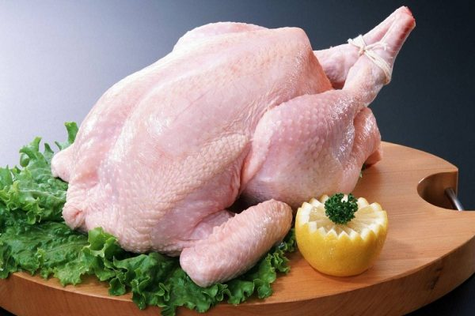
TẾT VUI 2012
Táo quân chầu trời
Hái lộc đầu xuân
Chúc Xuân cho cả năm

